Slide 1
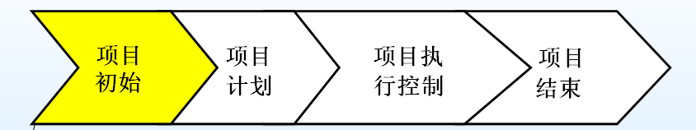
承上启下
1

Slide 2
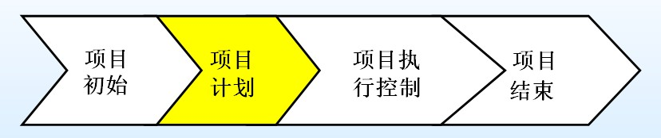
项目计划
2

Slide 3
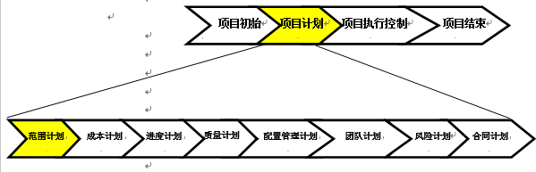
范围计划
3

Slide 4
软件项目管理 第二篇
4
第 4 章
软件项目需求管理

Slide 5
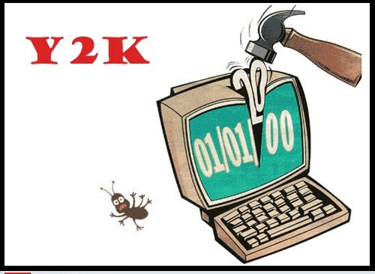
需求管理中的问题举例
5
需求的隐含错误

Slide 6

需求管理中的问题举例
6
用户不断增加需求、变更需求
chapter 4

Slide 7
项目失败的原因分析
7
No. | Top 10 Factors | 平均值
1 | Inadequate requirements specification 不充分的需求规范 | 4.5
2 | Changes in requirements 需求的改变 | 4.3
3 | Shortage of systems engineers 缺乏系统工程师 | 4.2
4 | Shortage of software managers 缺乏了解软件特性的经理人 | 4.1
5 | Shortage of qualified project managers 缺乏合格的项目经理 | 4.1
6 | Shortage of software engineers 缺乏软件工程师 | 3.9
7 | Fixed - price contract 固定价合同 | 3.8
8 | Inadequate communications for system integration 系统集成阶段, 交流与沟通不充分 | 3.8
9 | Insufficient experience as team 团队缺乏经验 | 3.6
10 | Shortage of application domain experts 缺乏应用领域专家 | 3.6
Scale: 5 = Very Serious 3 = Serious 1 = No Serious
Source: Carnegie-Mellon University, Software Engineering Institute

Slide 8
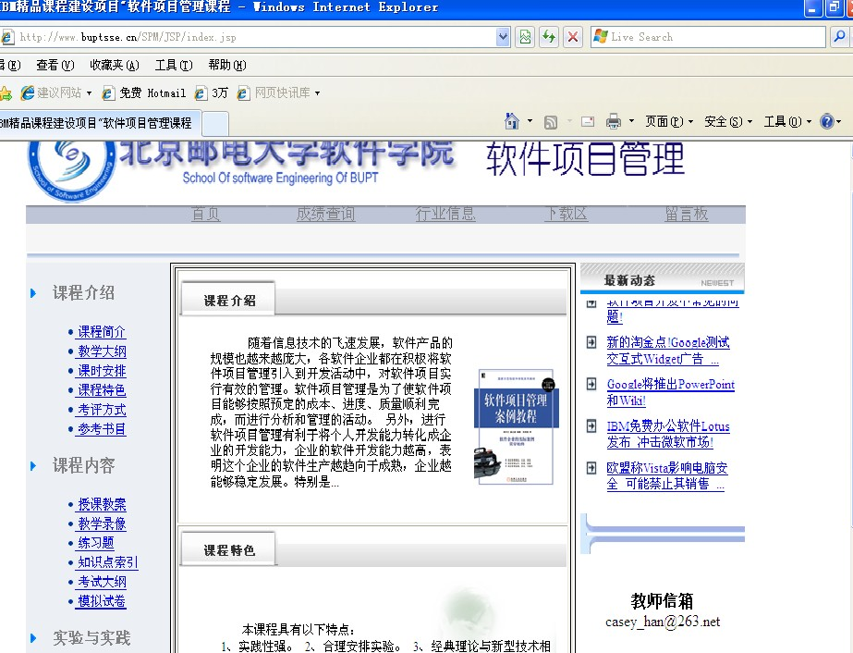
软件需求定义
8
需求是指用户对软件的功能和性能的要求。
chapter 2

Slide 9
本章要点
9
一
软件需求管理过程
一
二
传统需求建模方法
二
三
敏捷需求建模方法
三
四
案例分析
四

Slide 10
软件需求管理的过程
10
需 求 确 认
需求获取
需求分析
需求验证
需求规格编写
需求变更
需求变更
chapter 4

Slide 11
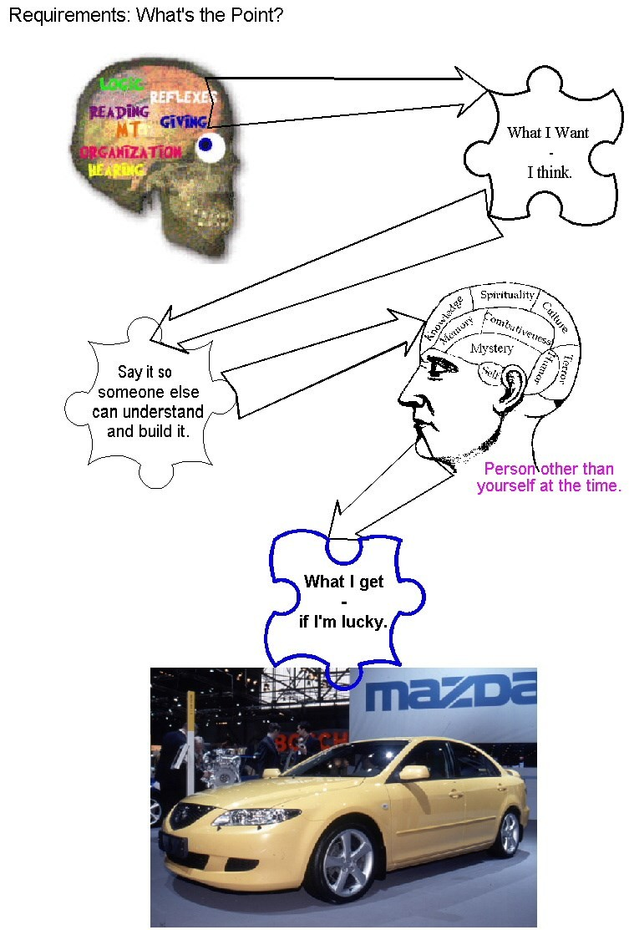
1、需求获取
11
chapter 2

Slide 12

需求获取的方法
12
获取
需求
用户要求
软件需求
chapter 4

Slide 13
2、需求分析
13
需求分析是为最终用户所看到的系统建立 一个概念模型，是对需求的抽象描述。
chapter 4

Slide 14
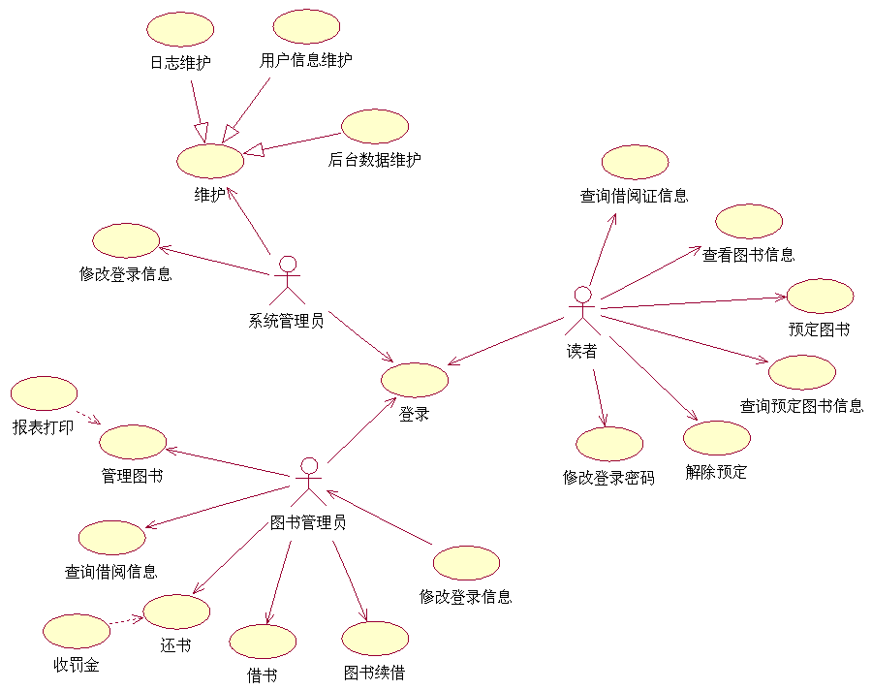
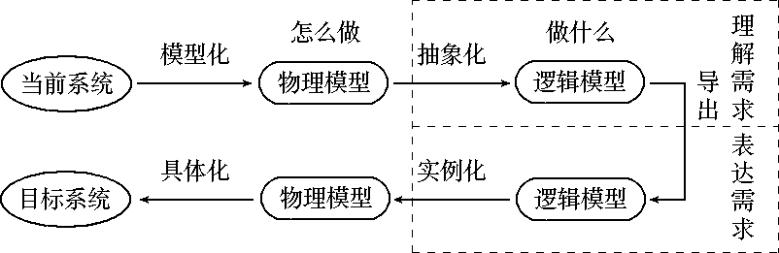
需求分析模型
14
chapter 4

Slide 15

3、需求规格编写
15
需求分析工作完成的一个基本标志 是形成了一份完整的、规范的需求 规格说明书
chapter 4

Slide 16
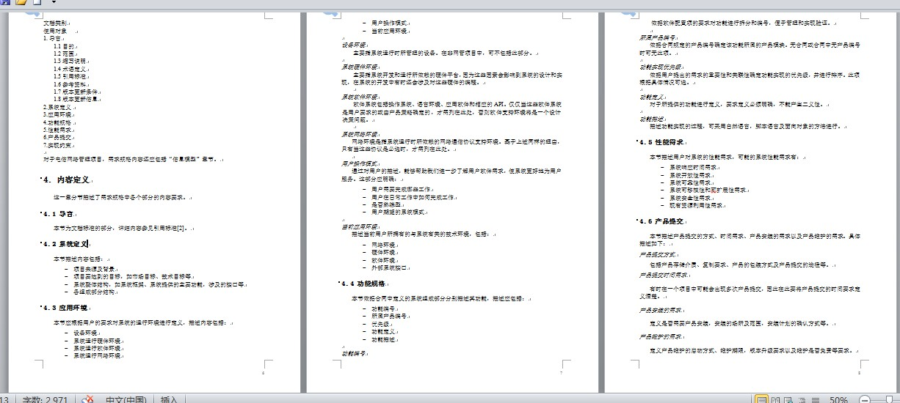
需求规格文档参考
16
引言
系统定义
应用环境
功能规格
性能需求
产品提交
实现约束
质量描述
其它
签字认证
chapter 2

Slide 17
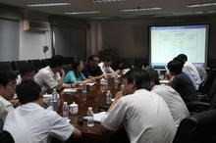
4、需求验证
17
需求是正确的吗？
需求是一致的吗？
需求是完全的吗？
需求是实际可行的吗？
需求是必要的吗？
需求是可检验的吗？
需求是可跟踪的吗？
最后的签字
chapter 4

Slide 18
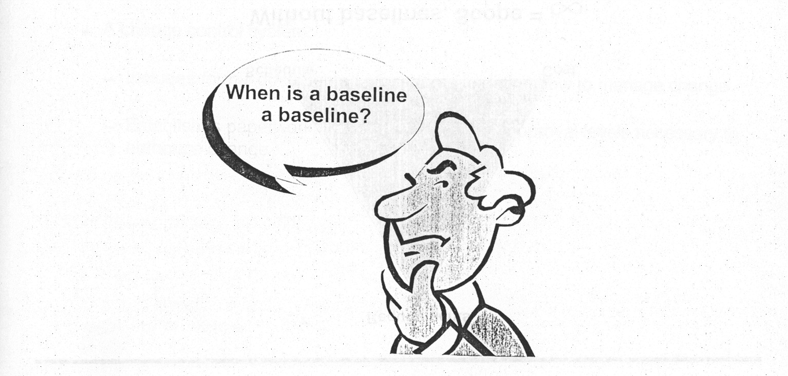
5、需求总在变化
18
chapter 4

Slide 19
需求变更管理
19
① 确定需求变更控制过程
② 建立变更控制委员会(SCCB)
③ 进行需求变更影响分析
④ 跟踪所有受需求变更影响的工作产品
⑤ 建立需求基准版本和需求控制版本文档
⑥ 维护需求变更的历史记录
⑦ 跟踪每项需求的状态
⑧ 衡量需求稳定性
chapter 4

Slide 20
需求变更控制流程
20
需求方
开发方
变更申请
选择变更方式
忽略
SCCB评估
项目经理自行决定
根据评估结果
拒绝
接受本次修改
下个版本再修改
修改合同相关信息
修改相关需求
修改相应的项目计划

Slide 21
本章要点
21
一
软件需求管理过程
一
二
传统需求建模方法
二
三
敏捷需求建模方法
三
四
案例分析
四

Slide 22
需求建模的基本方法介绍
22
传统方法:
原型方法
基于数据流建模
基于UML建模
1. 敏捷方法
chapter 4

Slide 23
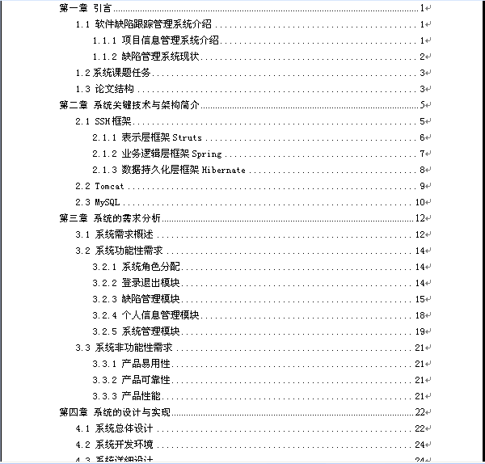
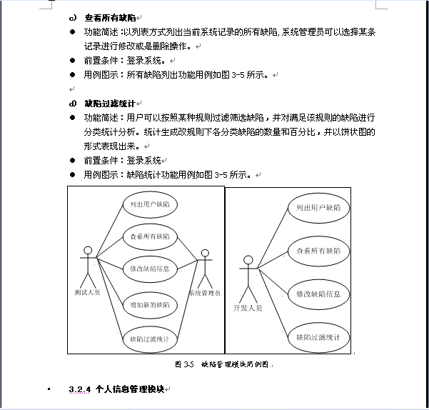
23
chapter 2

Slide 24
传统需求建模的基本方法介绍
24
原型方法
基于数据流建模
基于UML建模
chapter 4

Slide 25
1、原型方法
25
需求分析
原型开发
原型评价
chapter 4

Slide 26
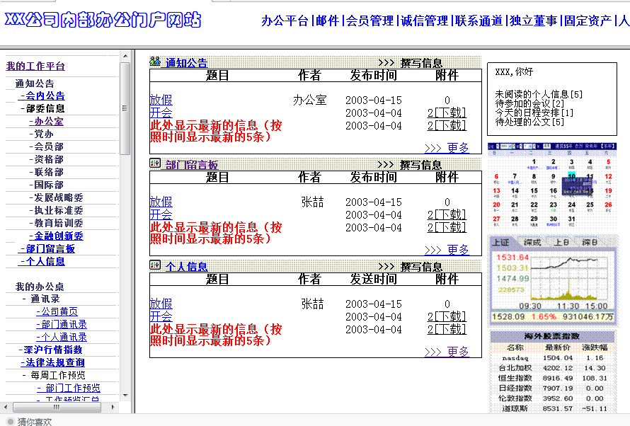
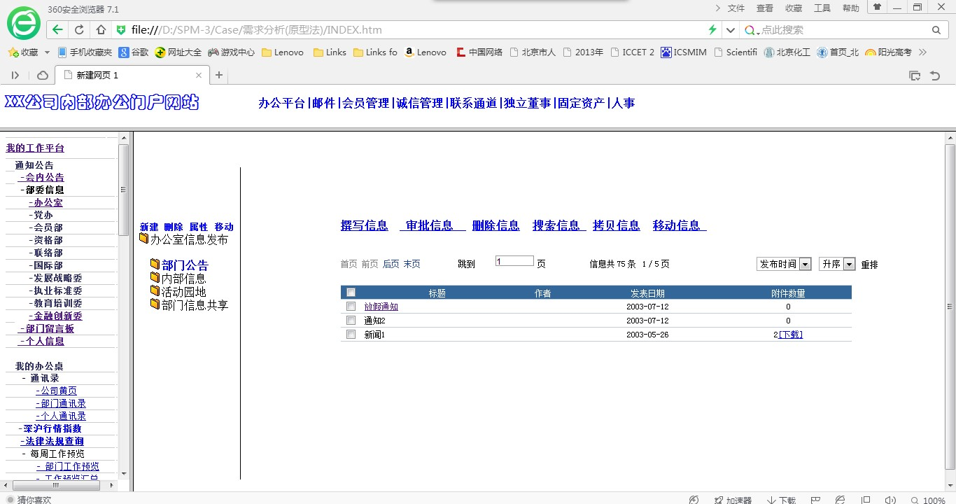
原型实例
26

Slide 27
传统需求建模的基本方法介绍
27
原型方法
基于数据流建模
基于UML建模
chapter 4

Slide 28
2、基于数据流- 结构化分析方法
28
20世纪70年发展起来的面向数据流的方法
是一种自顶向下逐步求精的分析方法
根据软件内部数据传递、变换的关系进行分 析的
chapter 4

Slide 29
基于数据流的技术
29
数据流图(DFD)
数据字典(DD)
系统流程图
chapter 4

Slide 30
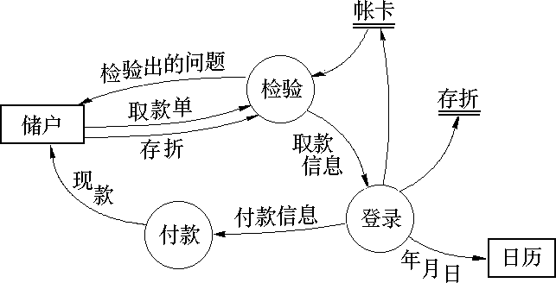
描述银行取款过程的数据流图
30
chapter 4

Slide 31
学生管理系统-数据流图-顶层
31
学管科
学生健康情况表
学生基本信息
学生成绩单
学 生 处 领 导
学生健康信息
查询要求
体检科
学生管理
信息系统
不及格人数
学生成绩
学籍科
人数统计表
chapter 4

Slide 32
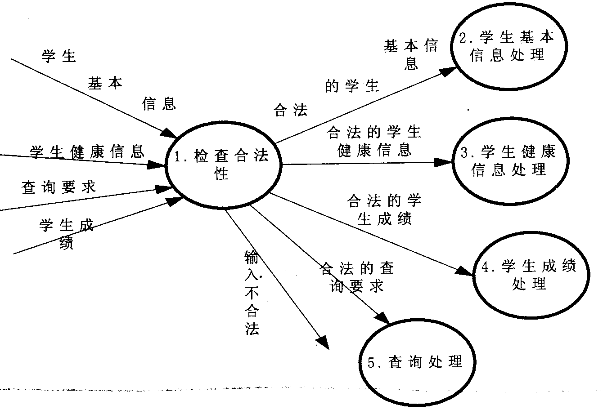
学生管理系统-数据流图-0层
32
chapter 2

Slide 33
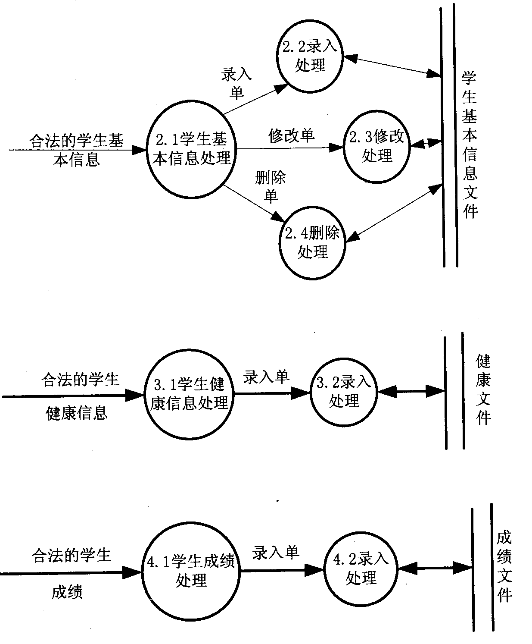
学生管理系统-数据流图-1层
33
chapter 2

Slide 34
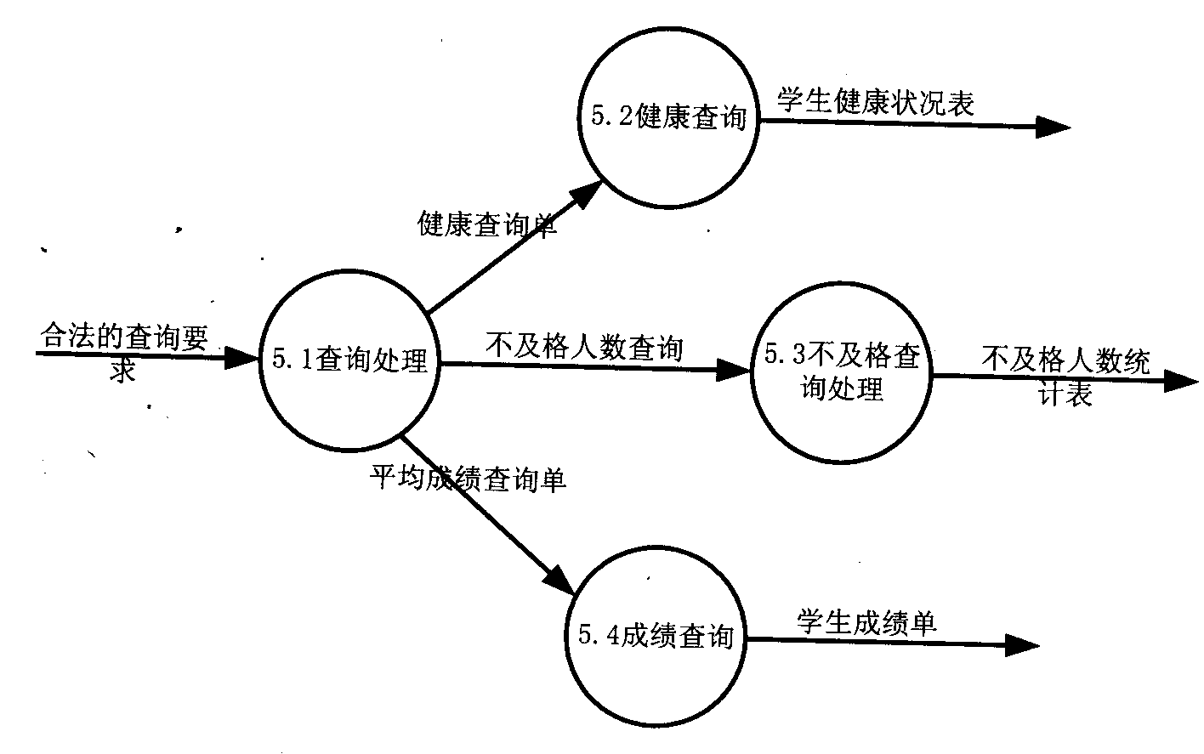
学生管理系统-数据流图-1层
34
chapter 2

Slide 35
学生管理系统-数据字典-数据流
35
学生基本信息：学号十姓名
学生健康信息：学号十健康情况 学生成绩：学号十{课程名+成绩}
查询要求：[健康查询单 |平均成绩查询单 l不及格人数查询]
学生健康情况表：优％十良％十一般％十差％
学生成绩单：学号十姓名十{课程名+成绩}+总成绩 不及格人数统计表：学号十成绩十不及格总人数
chapter 4

Slide 36
传统需求建模的基本方法介绍
36
原型方法
基于数据流建模
基于UML建模
chapter 4

Slide 37
基于UML方法
37
基于面向对象的情景分析方法
从用户角度出发考虑的功能需求
用例是系统向用户提供一个有价值的结果 的某项功能
chapter 4

Slide 38
UML需求视图
38
用例视图（Use case Diagram）
顺序图（Sequence Diagram）
状态图（State Diagram）
活动图（Activity Diagram）
chapter 4

Slide 39
基于UML方法综述
39
识别出系统的Actor
描述需要的Use case
实现用例视图
实现顺序视图，活动视图,状态视图等
chapter 4

Slide 40
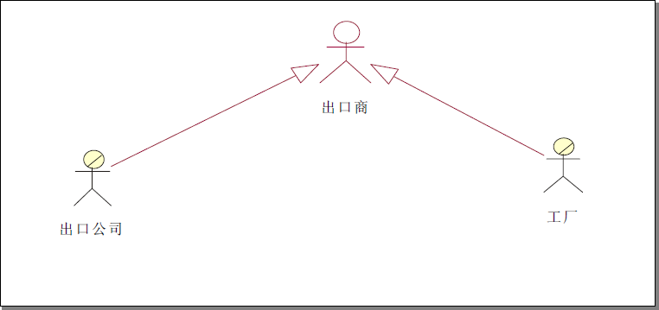
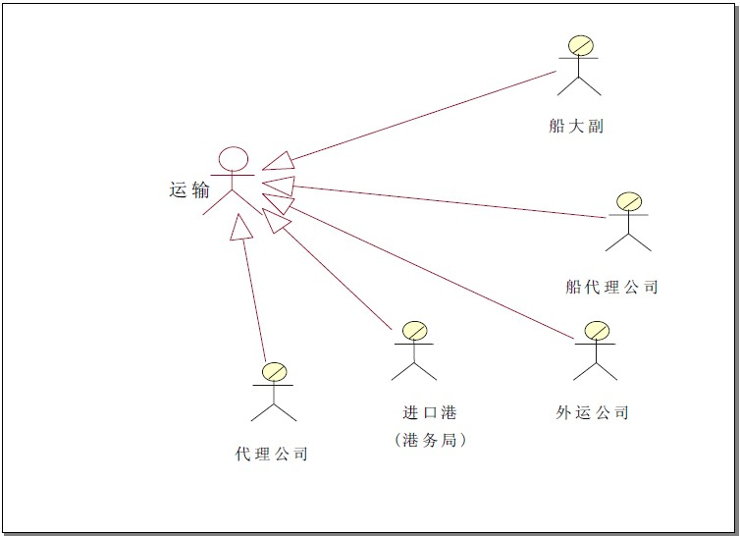
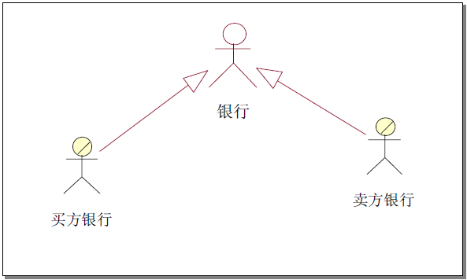
贸易链项目需求实例:角色
40
保险、出口商、存储、海关、检查部门、进口商、 贸易管理部门、税务、银行、运输

Slide 41
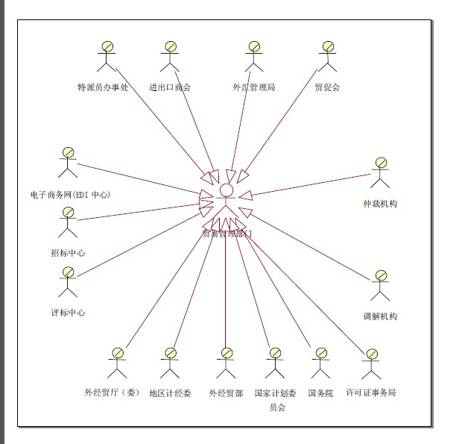
贸易链项目需求实例:角色
41

Slide 42
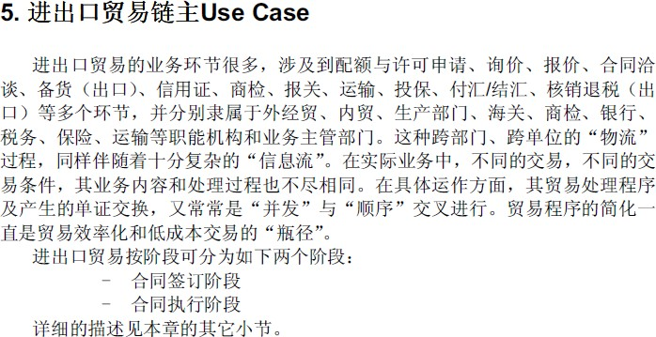
贸易链项目需求实例:主Use case
42

Slide 43
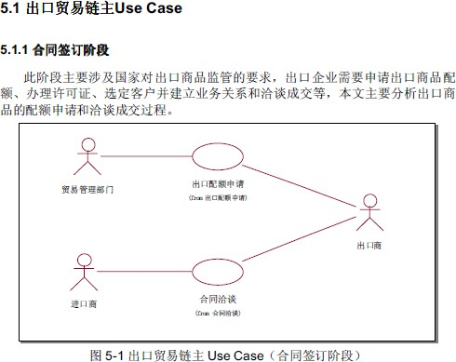
贸易链需求实例:Usecase
43
chapter 4

Slide 44
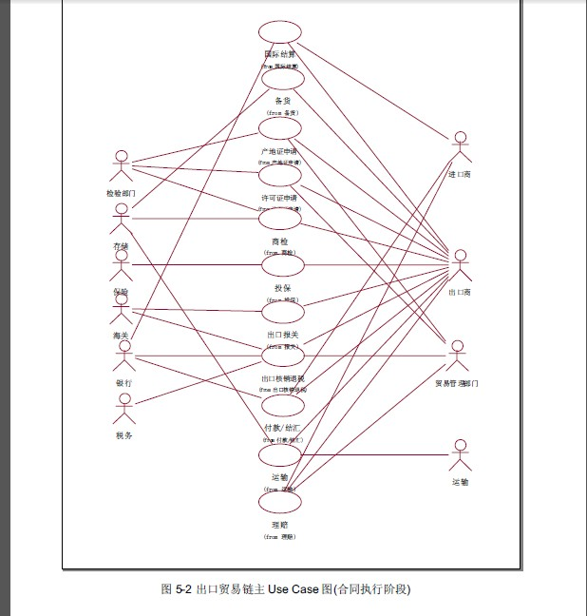
贸易链需求实例：-合同执行阶段
chapter 4

Slide 45
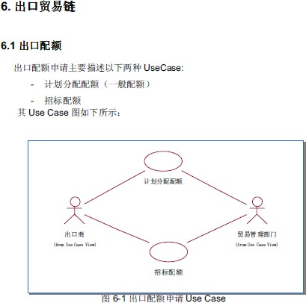
贸易链需求实例
45
chapter 4

Slide 46
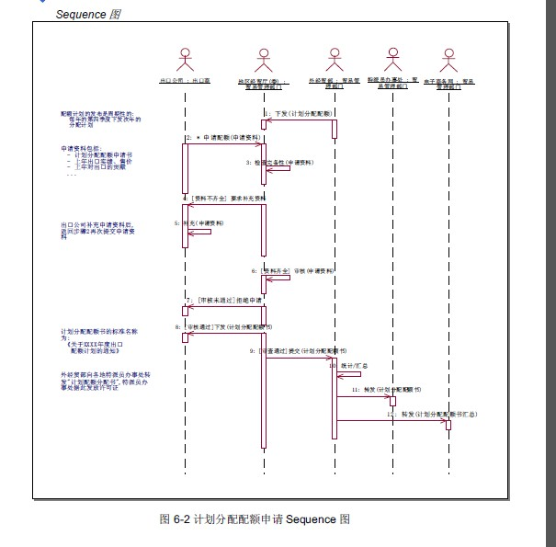
贸易链需求实例
46
chapter 2

Slide 47
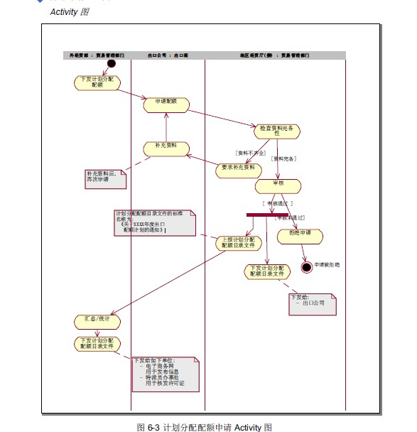
贸易链需求实例 -
47
chapter 4

Slide 48
本章要点
48
一
软件需求管理过程
一
二
传统需求建模方法
二
三
敏捷需求建模方法
三
四
案例分析
四

Slide 49
需求建模的基本方法介绍
49
传统方法:
原型方法
基于数据流建模
基于UML建模
1. 敏捷方法
chapter 4

Slide 50
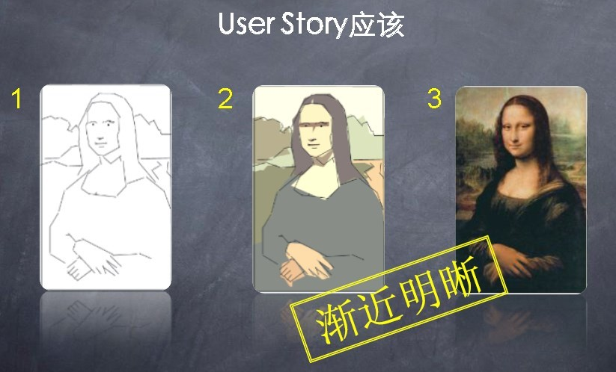
Requirements in Agile process

Slide 51
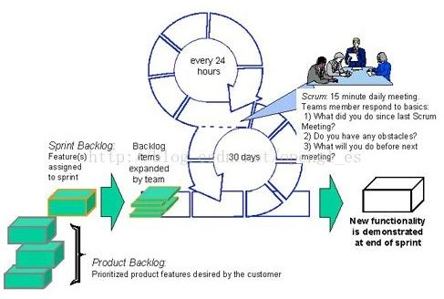
Backlog – 敏捷需求来源
51
chapter 4

Slide 52
Product Backlog:产品待办事项列表
52
需求的来源
包含产品想法的一个有序列表
一个长短不定列表
可以是模糊的或是不具体的
逐渐完善，越来越明确
chapter 4

Slide 53
Sprint Backlog:待办事项列表的细化
53
按照迭代计划,逐步细化需求,形成Story(故事),
鼓励开发人员、测试人员、业务分析人员和产品 负责人合作编写故事,
确保所有的故事都足够小,可以持续交付工作。
最好每天完成至少一个故事。

Slide 54
User Stories
54
In Agile process, user requirements are expressed as user stories.
chapter 4

Slide 55
User Stories
55
User stories are short, simple description of a feature They typically follow a simple template:
As a <type of user>,
I want <some goal>
so that <some reason>.
chapter 4

Slide 56
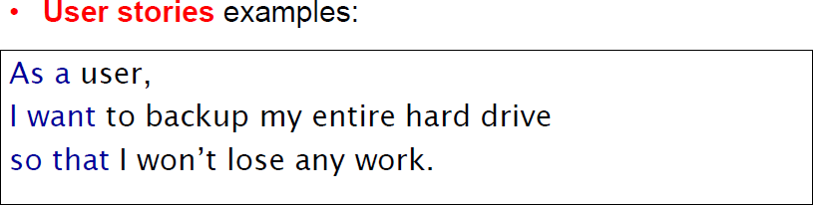
User Stories
56

Slide 57
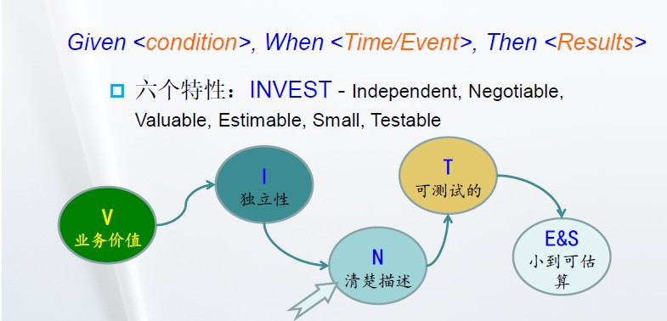
Good user story?
57
INVEST
–Independent
–Negotiable
–Valuable
–Estimatable
–Small
–Testable

Slide 58
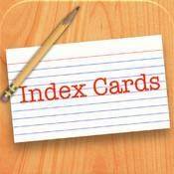

Story cards and story wall
58
User stories are often written on index cards or sticky notes, stored in a shoe box, and arranged on walls or tables to facilitate planning and discussion.
As such, they strongly shift the focus from writing about features to discussing them. In fact, these discussions are more important than whatever text is written.

Slide 59
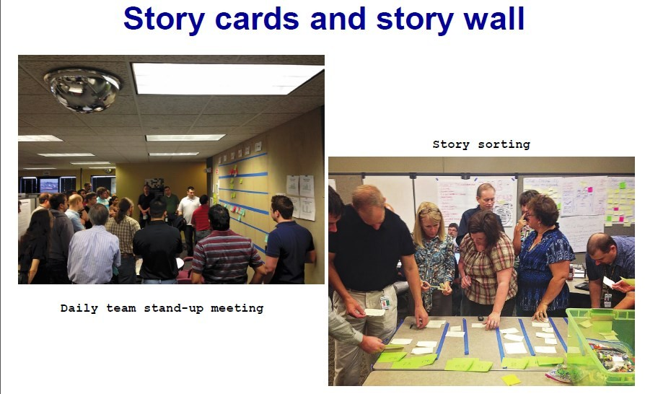
59
chapter 4

Slide 60
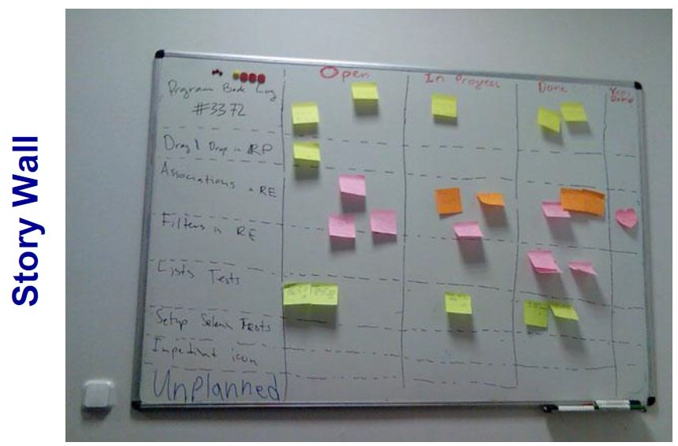
Story wall
60

Slide 61
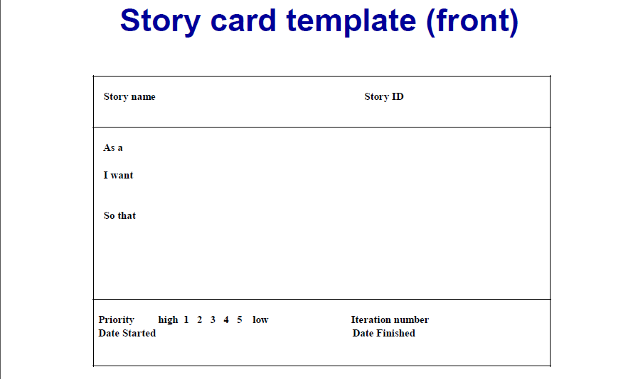

Slide 62
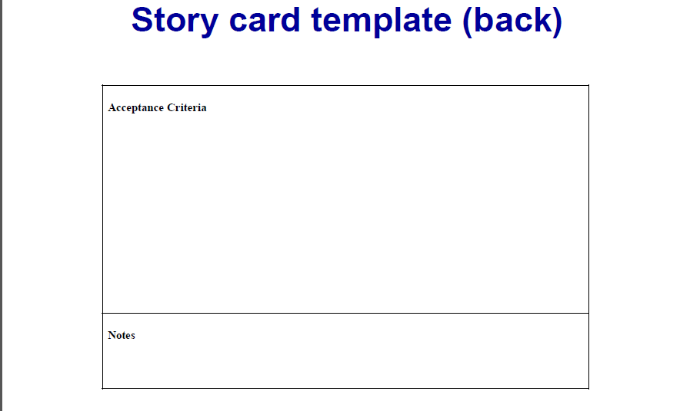

Slide 63
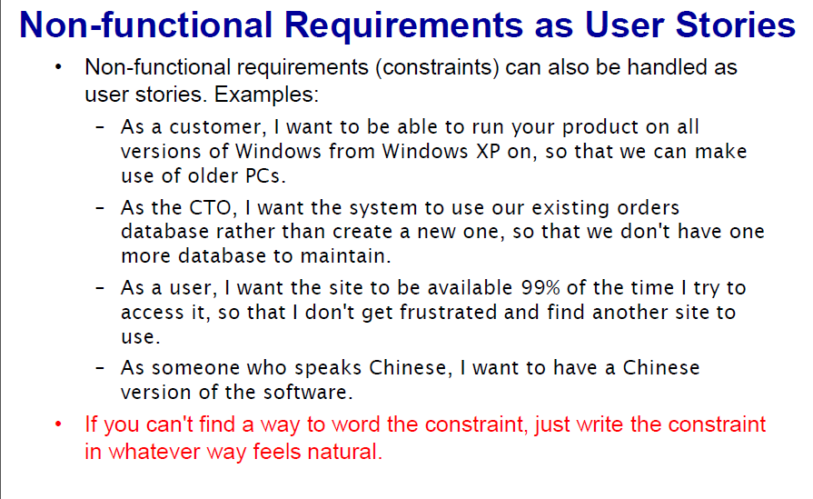
兼容性---操作系统
兼容性---运行环境
鲁棒性-健壮性
兼容性—语言

Slide 64
Prioritisation of stories
64
User stories must be prioritised.
–Based on business value
–Value must also be supported by a positive return on investment (ROI)
–Consideration of the risks
The customer chooses the stories for inclusion in the next release based on their priorities and the schedule estimates.

Slide 65
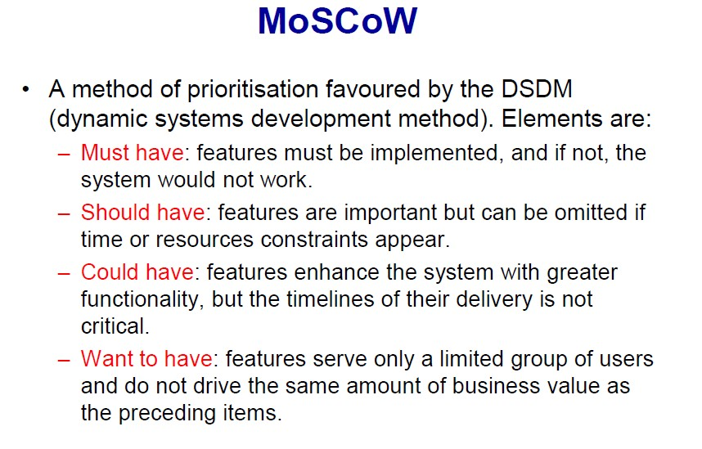
65

Slide 66
MoSCoW Example
66
Payment processing story:
–Must have: ability to accept Visa and MasterCard.
–Should have: add American Express.
–Could have: add PayPal.
–Want to have: add gift cards.

Slide 67
本章要点
67
一
软件需求管理过程
一
二
传统需求建模方法
二
三
敏捷需求建模方法
三
四
案例分析
四

Slide 68

案例分析
68
MED需求管理案例
需求确认：软件需求规格
需求变更：变更控制流程
chapter 4

Slide 69
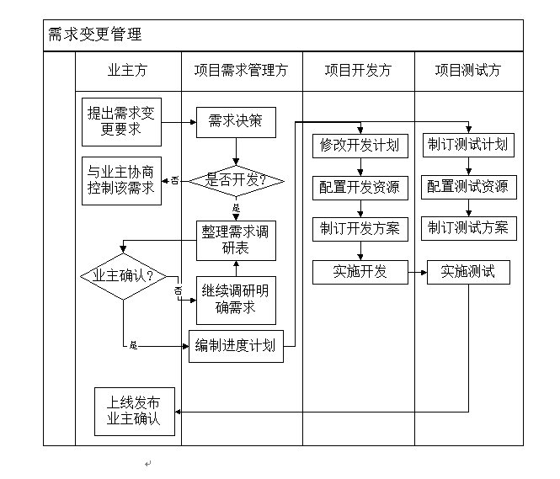
变更控制流程
69
chapter 2

Slide 70
需求管理-小结
70
软件需求管理过程
需求获取
需求分析
需求规格编写
需求验证
需求变更
需求建模的基本方法
原型方法
基于数据流建模-结构化分析法
基于UML建模- 面向对象的用例分析法
敏捷需求分析
chapter 4

